Slide 1
Mudanças na Gestão dos Projetos Petrobras

Slide 2
Mudanças na Gestão dos Projetos Petrobras
1ª Parte
Principais mudanças e sugestões de melhorias – Gestão de Projetos;
2ª Parte
Mesa Operacional com as Fundações Participantes:
- Propostas, Gestão de Projetos e Prestação de Contas

Slide 3
Mudanças na Gestão dos Projetos Petrobras
Elaboração de propostas
1. "Remuneração" por Hora: (FONTE: Investimento Externo – Petrobras) 1.1. Para subsidiar a definição dos valores a serem considerados para "remuneração" dos profissionais alocados em Termos de Cooperação (tanto vinculados quanto não vinculados) deverão ser usadas referências públicas, como tabelas dos institutos de pesquisa de salários, salários das Instituições de Ciência e Tecnologia (ICTs) ou tabela da associação de consultores de engenharia. 1.2. Ao inserir no SIGITEC uma nova proposta de Termo de Cooperação (ou de aditivo), a ICT deverá colocar o valor para cada profissional, justificando-o, com base nas referências dispostas no item 1.5. 1.3. O SIGITEC não terá mais uma tabela de referência e não fará alertas quanto aos valores inseridos. 1.4. É responsabilidade do gerente da Petrobras (que detém a competência para assinar o Termo de Cooperação) aprovar os valores relacionados a cada profissional da equipe executora (assessorado pelo Interlocutor Técnico e pela Área de Contratação da Petrobras). 1.5. Referências recomendadas (disponíveis na internet):
Instituto de Pesquisa Datafolha
Site Nacional de Empregos (SINE)
Associação Brasileira do Consultores de Engenharia (ABCE)
Tabelas de salários das ICTs (UFRJ, USP, UNICAMP)

Slide 4
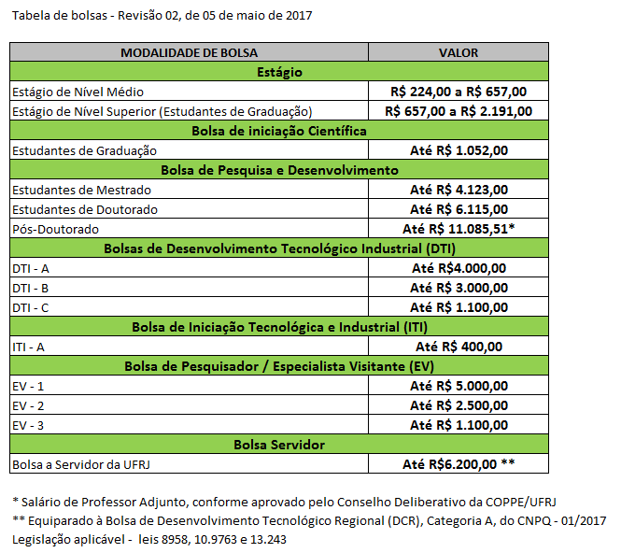
Mudanças na Gestão dos Projetos Petrobras
Elaboração de propostas
Bolsas: Acordo Realizado – Mesmo tratamento praticado para remuneração por hora, ou seja, tabelas referência, além de permitir bolsa coordenador sem vínculo carga horária.

Slide 5
Mudanças na Gestão dos Projetos Petrobras
Elaboração de propostas
2. Bolsas: Restrições Petrobrás (FONTE: Investimento Externo – Petrobras) 2.1. Para Graduação e Pós graduação, o valor continua fixo e vinculado à tabela de Bolsas do PRH/ANP. 2.2. Para Bolsas de Visitantes o valor será variável (disponível a partir de 5/julho no SIGITEC) e limitado à tabela da ANP. 2.3. Não são admitidas Bolsas para profissionais vinculados, inclusive coordenadores. 2.4. Um profissional só poderá receber 1 (uma) Bolsa com, no mínimo, 20 horas de dedicação semanal.
FONTE: PRH-ANP

Slide 6
Mudanças na Gestão dos Projetos Petrobras
Elaboração de propostas
HH – Equipe do Projeto:
- Previsão de dissídio através de inclusão de novo item
- Encargos e benefícios permanecem limitados à 80%
- Remuneração direta x Ressarcimento
- Projeto de apoio ao laboratório (Pagamento aos Administrativos)
- Limitação de 8h para docentes – Aumento do valor HH
Bolsas:
- Restrição – Tabela PRH/ANP
- Somente bolsa acadêmica
- Bolsas pós doc x Bolsas para pesquisador visitante
- Sem previsão de rubrica para estágio

Slide 7
Mudanças na Gestão dos Projetos Petrobras
Elaboração de propostas
Despesas Correntes:
- Materiais de consumo e Serviços de terceiros de PJ sem indicação de quantidade e valor unitários
- Qualquer deslocamento está vinculado à uma viagem
- Softwares na rubrica Outros bens e direitos
- Previsão de 15% para custos indiretos
- Manutenção de equipamentos x custo indireto

Slide 8
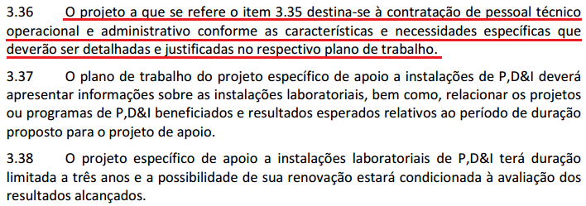
Mudanças na Gestão dos Projetos Petrobras
Elaboração de propostas

Slide 9
Mudanças na Gestão dos Projetos Petrobras
Elaboração de propostas
P&D 2
P&D 1
P&D 3
Projeto Apoio

Slide 10
Mudanças na Gestão dos Projetos Petrobras
Gestão de Projetos e Prestação de Contas
Fato Consumado: Tratamento anterior ao Confies e COPPE:
Anterior a Junho/2014
Aditivo de Escopo (RERRATIFICAÇÃO), para avaliação técnica (CENPES).
Após Junho/2014
Retirar a despesa da prestação de contas;
Alocar a despesa na conciliação bancária;
Realizar devolução dos valores corrigidos;
Informar na próxima prestação de contas o crédito e memória de cálculo da correção.

Slide 11
Mudanças na Gestão dos Projetos Petrobras
Gestão de Projetos e Prestação de Contas
Fato Consumado: Tratamento após negociações Confies e COPPE:
Projetos Vigentes:
Aditivo de Escopo (RERRATIFICAÇÃO), para avaliação técnica (CENPES).
Projetos Encerrados:
GPPT enviará planilha eletrônica com a relação de FC por projeto, onde será objeto de justificativa do coordenador para análise e validação Técnica (CENPES).

Slide 12
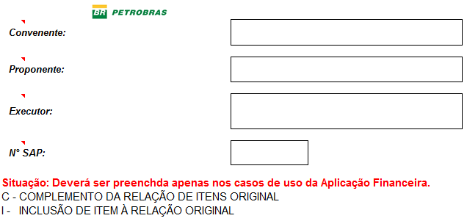
Mudanças na Gestão dos Projetos Petrobras
Fato Consumado: Tratamento após negociações Confies e COPPE:
Justificativas para projetos ENCERRADOS

Slide 13
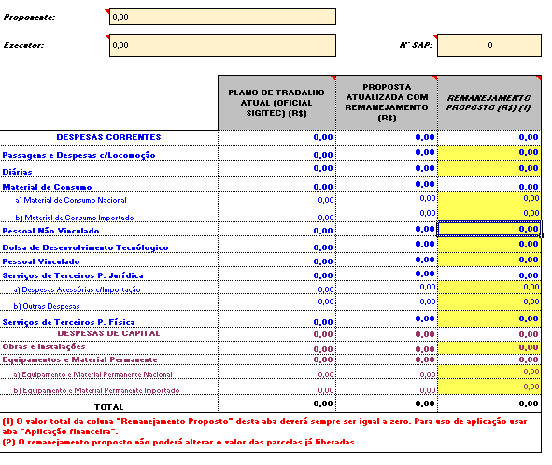
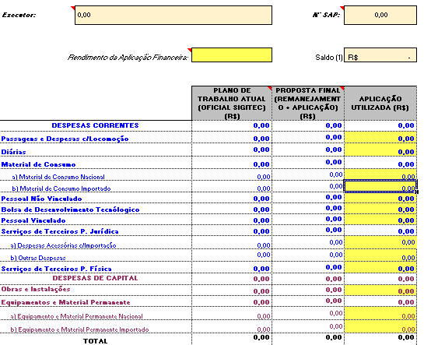
Mudanças na Gestão dos Projetos Petrobras
Fato Consumado: Tratamento após negociações Confies e COPPE:
Justificativas para projetos ENCERRADOS

Slide 14
Mudanças na Gestão dos Projetos Petrobras
Fato Consumado: Tratamento após negociações Confies e COPPE:
Sugestão de Melhorias:
Projetos Vigentes
RERRATIFICAÇÃO: Prazo para resposta da área técnica de até 30 dias após habilitação no sistema.

Slide 15
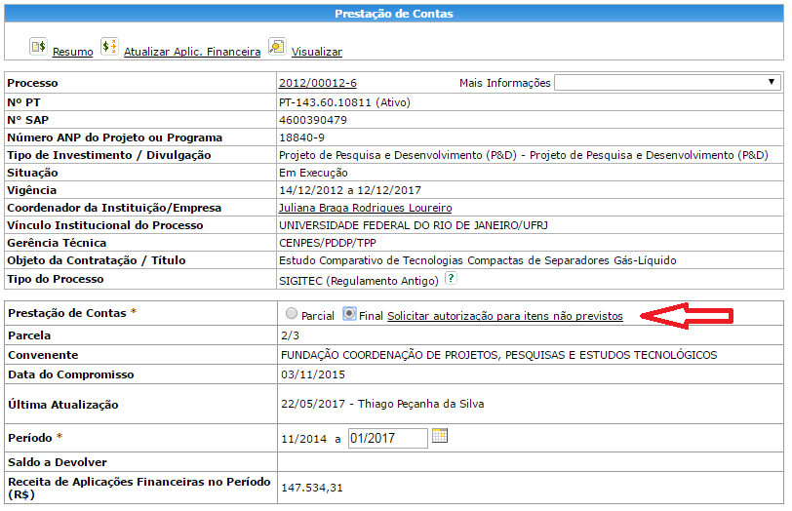
Mudanças na Gestão dos Projetos Petrobras
Fato Consumado: Tratamento após negociações Confies e COPPE:
Tela SIGITEC

Slide 16
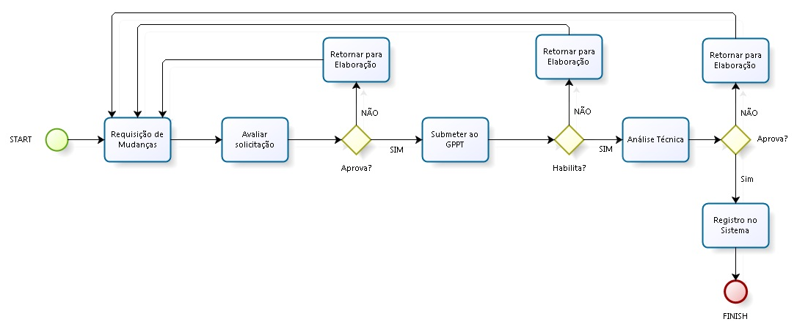
Mudanças na Gestão dos Projetos Petrobras
Reformulação Financeira: Tratamento anterior as negociações Confies e COPPE:

Slide 17
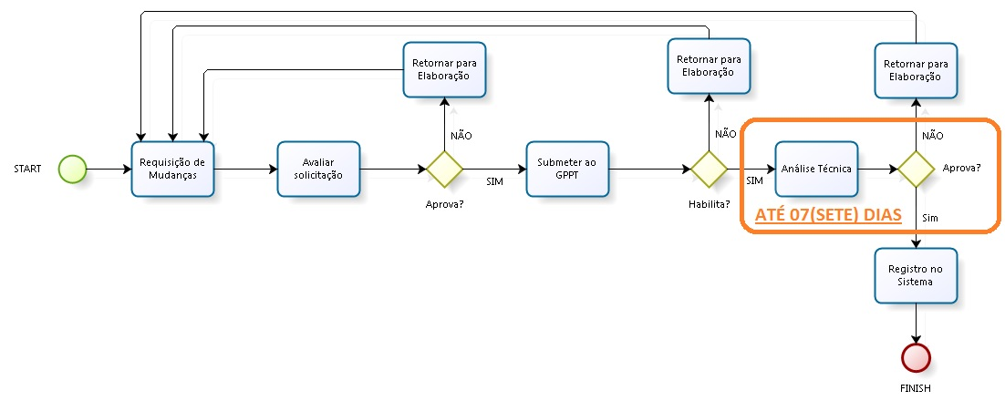
Mudanças na Gestão dos Projetos Petrobras
Reformulação Financeira: Tratamento após as negociações Confies:

Slide 18
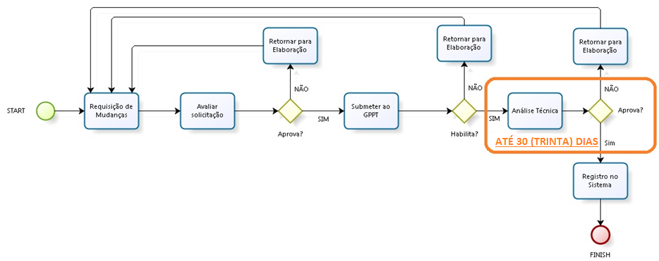
Mudanças na Gestão dos Projetos Petrobras
Reformulação Financeira e Aditivo de Escopo:
Sugestão de melhorias:
Mesmo tratamento para requisição de mudanças do tipo ESCOPO, porém, com até 30 dias para resposta técnica após habilitação

Slide 19
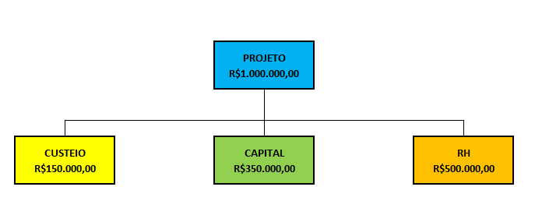
Mudanças na Gestão dos Projetos Petrobras
Reformulação Financeira e Aditivo de Escopo:
Sugestão de melhorias: Cenário ideal para projetos de P&D

Slide 20
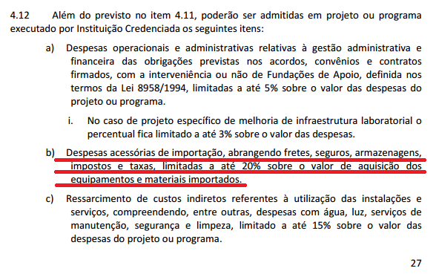
Mudanças na Gestão dos Projetos Petrobras
Despesas Acessórias de Importação:
Regulamento Técnico ANP Nº 3/2015

Slide 21
Mudanças na Gestão dos Projetos Petrobras
Despesas Acessórias de Importação:
Após tratativas com CONFIES e COPPE:
Mesmo com a restrição ANP de 20% para despesas acessórias de importação, CENPES entende como premissa e comprovando as despesas, serão aceitos os valores acima dos 20%. Porém, como inserir no SIGITEC?

Slide 22
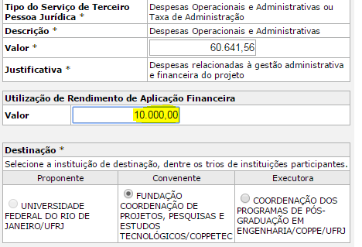
Mudanças na Gestão dos Projetos Petrobras
Complemento da DOA com Rendimentos
Após tratativas com CONFIES e COPPE:
Em reformulação Financeira com utilização de rendimentos, está autorizado para fins de complemento de DOA, retirada de 5% dos valores solicitados.

Slide 23
Mudanças na Gestão dos Projetos Petrobras
Documentação Comprobatória para Prestação de Contas
Parte 02

Slide 24
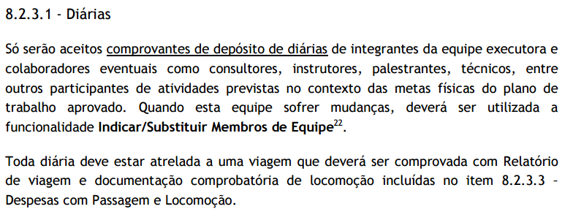
Mudanças na Gestão dos Projetos Petrobras
Manual de Convênios CENPES
Diárias:

Slide 25
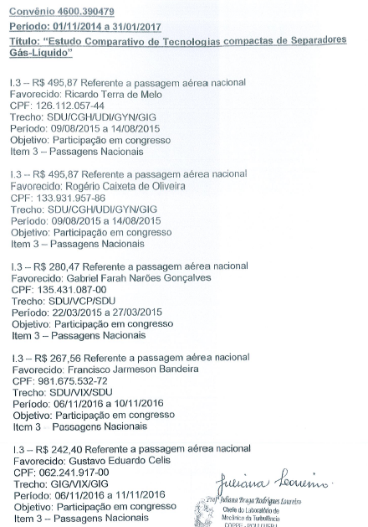
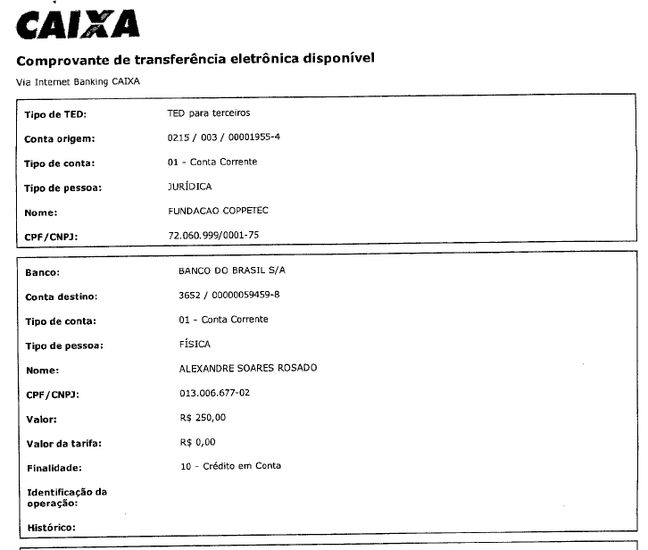
Mudanças na Gestão dos Projetos Petrobras
Diárias: Documentação Comprobatória

Slide 26
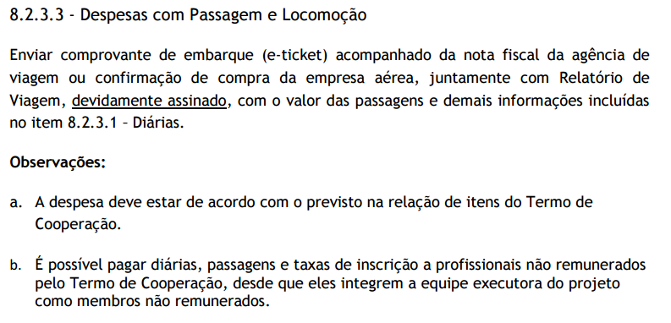
Mudanças na Gestão dos Projetos Petrobras
Passagens: Manual de Convênios CENPES

Slide 27
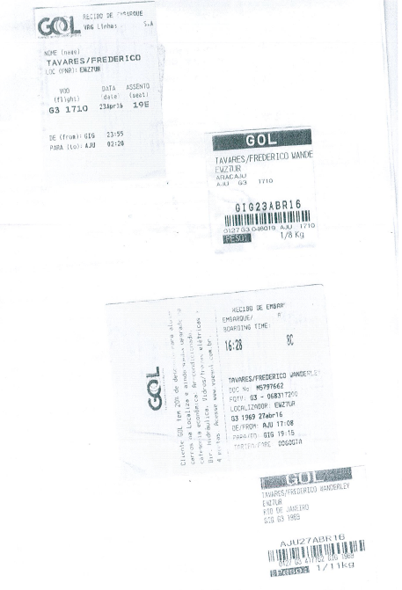
Mudanças na Gestão dos Projetos Petrobras
Passagens: Documentação Comprobatória

Slide 28
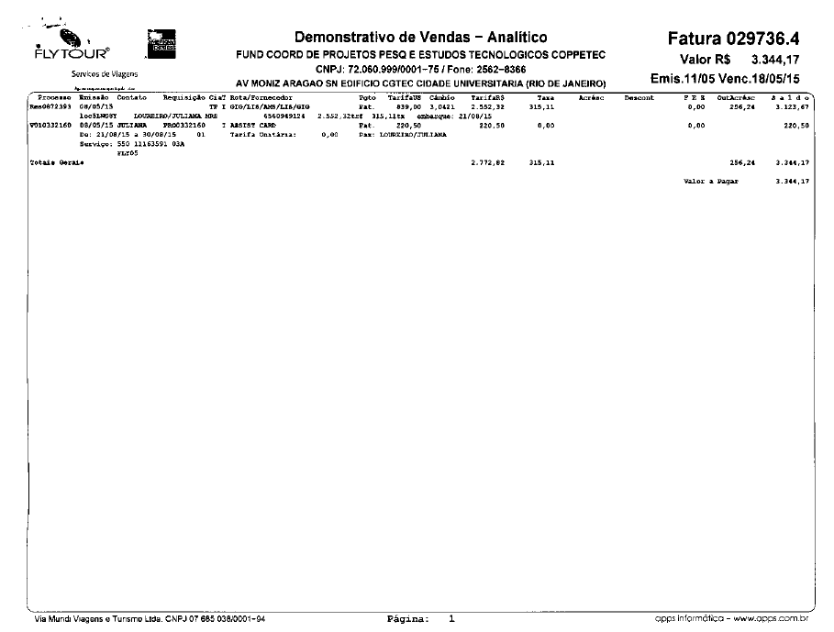
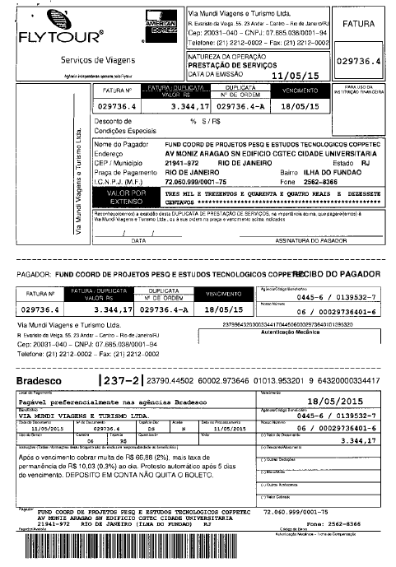
Mudanças na Gestão dos Projetos Petrobras
Passagens: Documentação Comprobatória

Slide 29
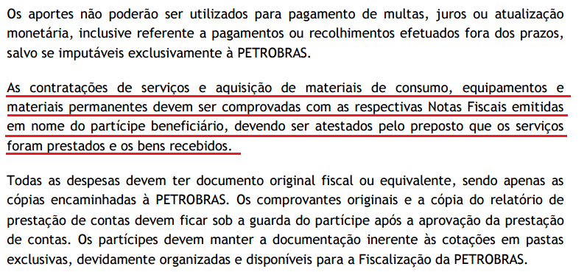
Mudanças na Gestão dos Projetos Petrobras
Manual de Convênios CENPES
Material de Consumo, Serviços e Permanente

Slide 30
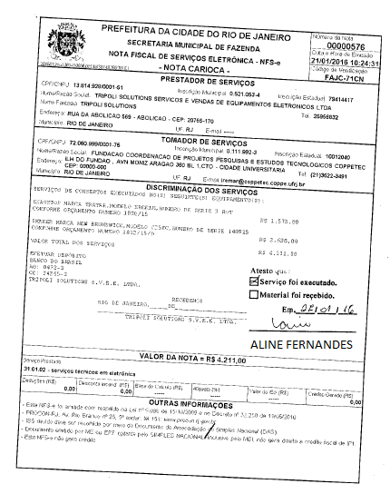
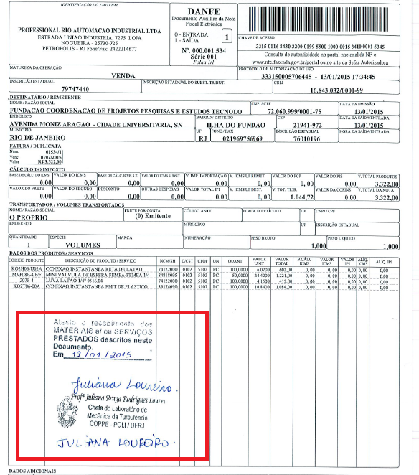
Mudanças na Gestão dos Projetos Petrobras
Documentação Comprobatória:
Material de Consumo, Serviços e Permanente

Slide 31
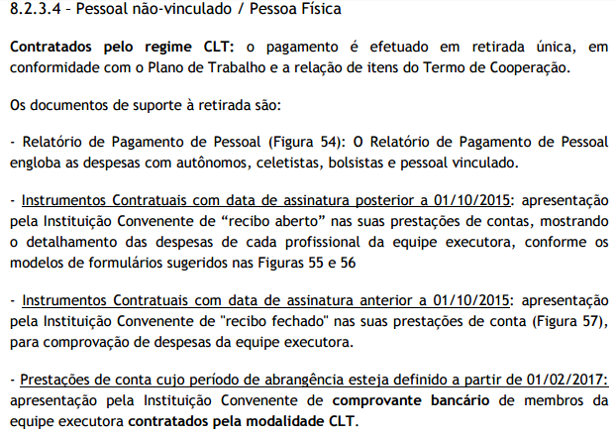
Mudanças na Gestão dos Projetos Petrobras
Manual de Convênios CENPES
Pessoal Não Vinculado – CLT

Slide 32
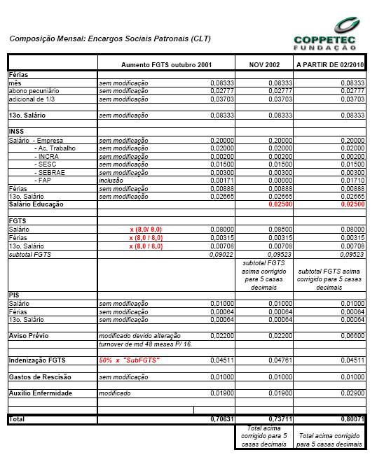
Mudanças na Gestão dos Projetos Petrobras
Pessoal Não Vinculado – Composição dos Encargos

Slide 33
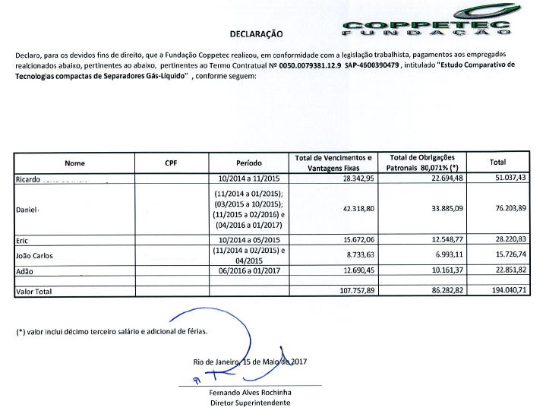
Mudanças na Gestão dos Projetos Petrobras
Pessoal Não Vinculado – Recibo Aberto

Slide 34
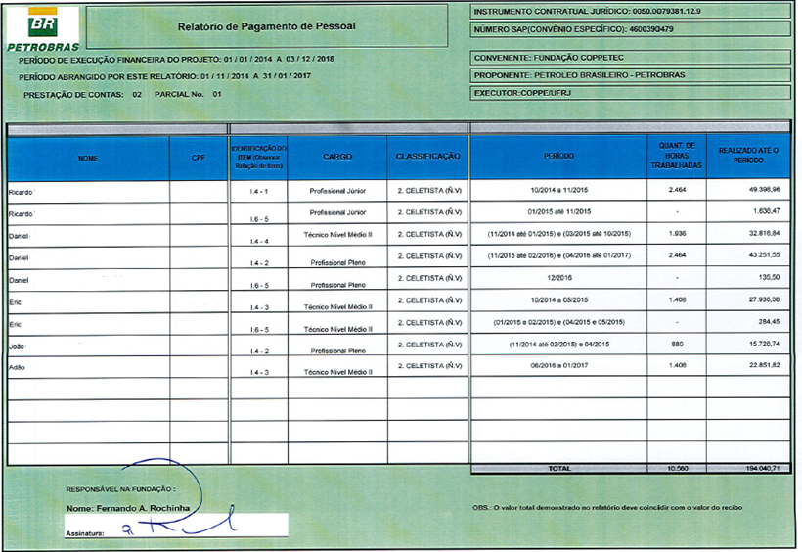
Mudanças na Gestão dos Projetos Petrobras
Pessoal Não Vinculado – Relatório de Pagamento de Pessoal

Slide 35
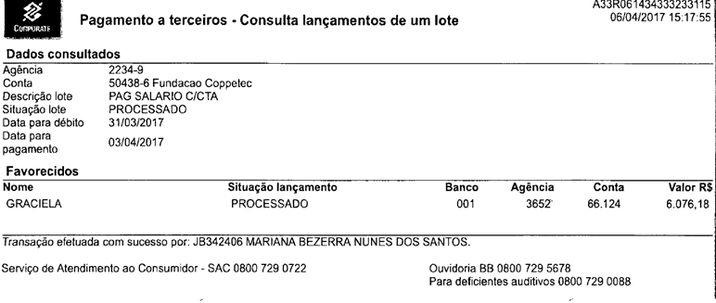
Mudanças na Gestão dos Projetos Petrobras
Pessoal Não Vinculado – Comprovante de Crédito em conta (FEV-17)

Slide 36
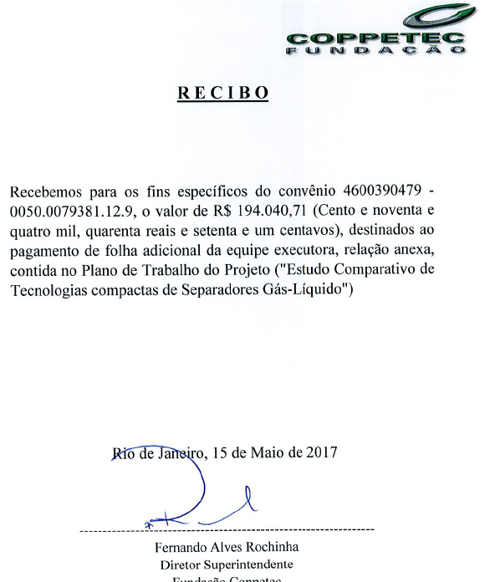
Mudanças na Gestão dos Projetos Petrobras
Pessoal Não Vinculado – Recibo Fechado

Slide 37
Mudanças na Gestão dos Projetos Petrobras
Manual de Convênios CENPES
Pessoal Vinculado - Estatutário

Slide 38
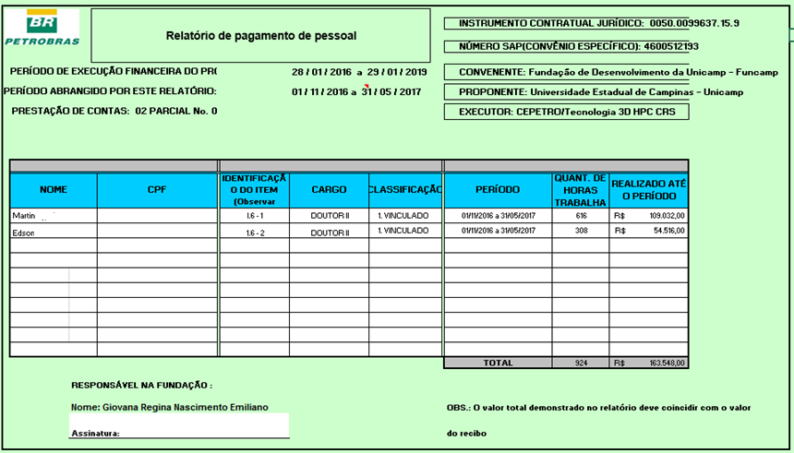
Mudanças na Gestão dos Projetos Petrobras
Pessoal Vinculado – Relatório de Pagamento de Pessoal

Slide 39
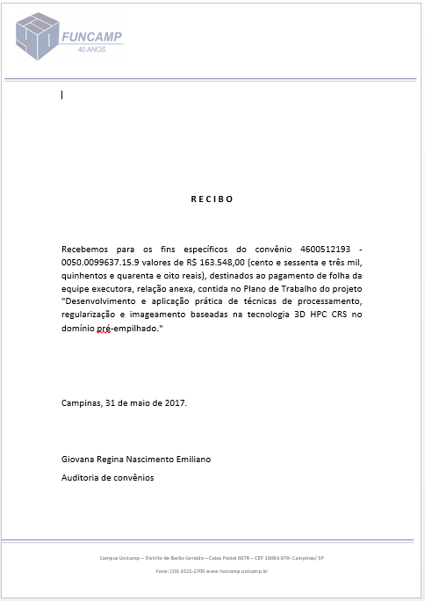
Mudanças na Gestão dos Projetos Petrobras
Pessoal Vinculado – Recibo Fechado

Slide 40
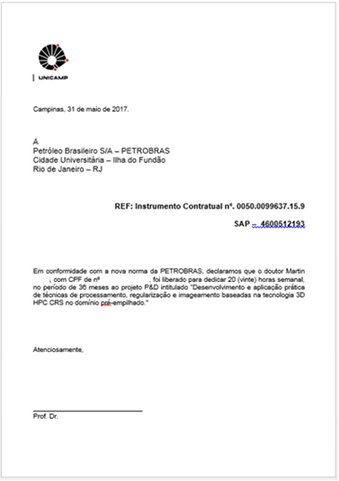
Mudanças na Gestão dos Projetos Petrobras
Pessoal Vinculado – Declaração de Horas

Slide 41
Mudanças na Gestão dos Projetos Petrobras
Manual de Convênios CENPES
Bolsista

Slide 42
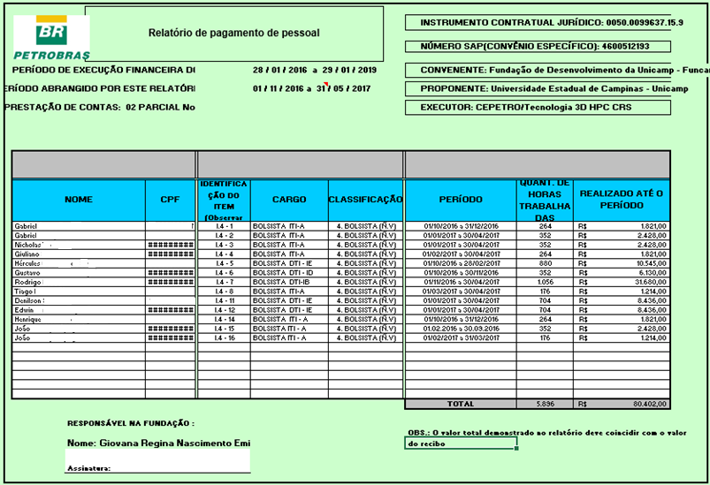
Mudanças na Gestão dos Projetos Petrobras
Pessoal Bolsista – Relatório de Pagamento de Pessoal

Slide 43
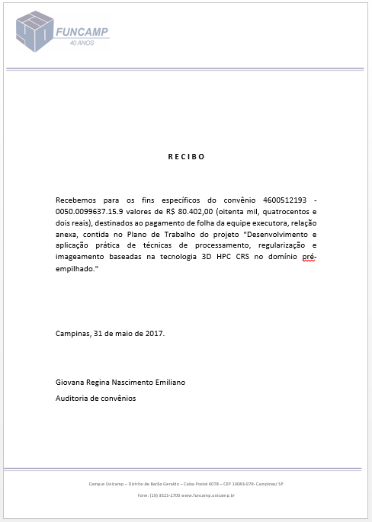
Mudanças na Gestão dos Projetos Petrobras
Bolsista – Recibo Fechado

Slide 44
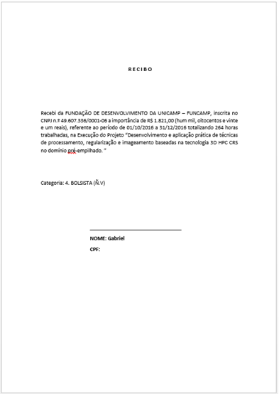
Mudanças na Gestão dos Projetos Petrobras
Bolsista – Recibo Individual

Slide 45
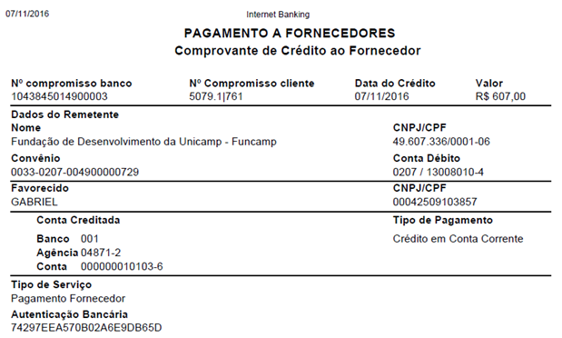
Mudanças na Gestão dos Projetos Petrobras
Bolsista – Crédito em Conta
Sugestão de Melhoria:
Comprovar a despesa com o depósito bancário ou recibo em nome do favorecido.

Slide 46
Mudanças na Gestão dos Projetos Petrobras
Manual de Convênios CENPES
Importação

Slide 47
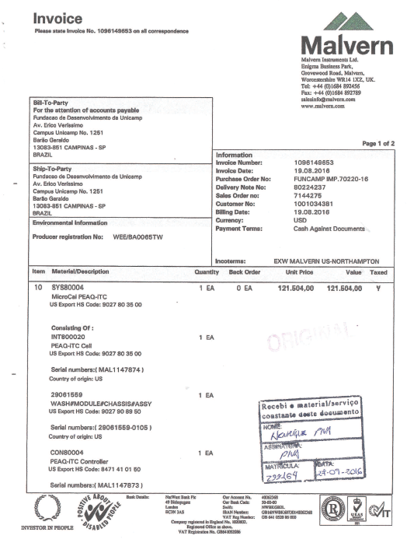
Mudanças na Gestão dos Projetos Petrobras
Importação – Documentação comprobatória

Slide 48
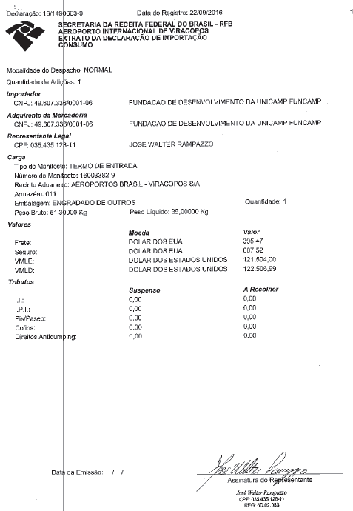
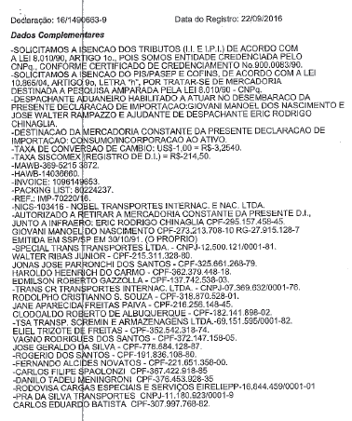
Mudanças na Gestão dos Projetos Petrobras
Declaração de Importação

Slide 49
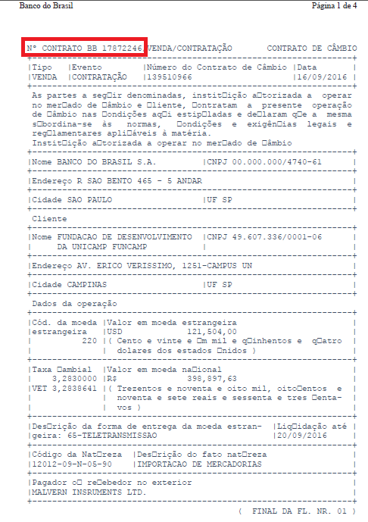
Mudanças na Gestão dos Projetos Petrobras
Contrato de Câmbio

Slide 50
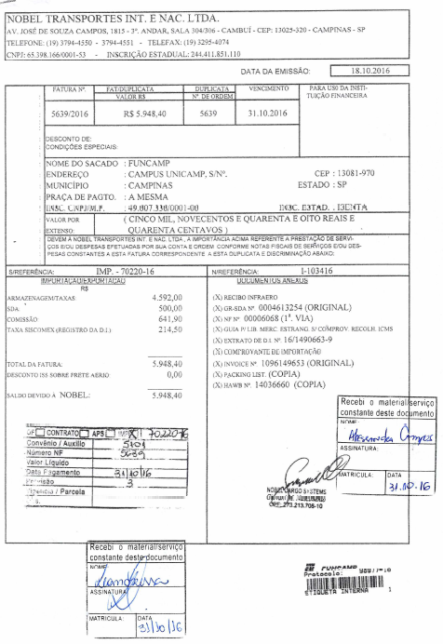
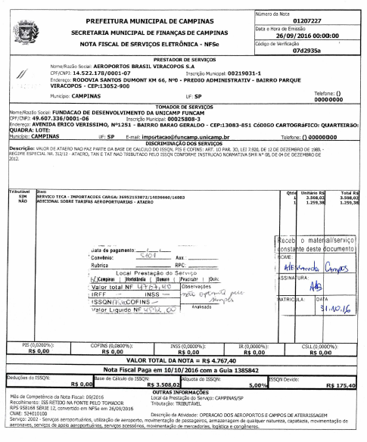
Mudanças na Gestão dos Projetos Petrobras
Despesas Acessórias

Slide 51
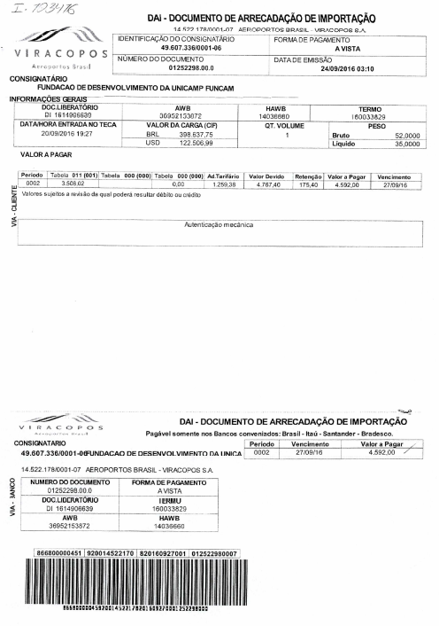
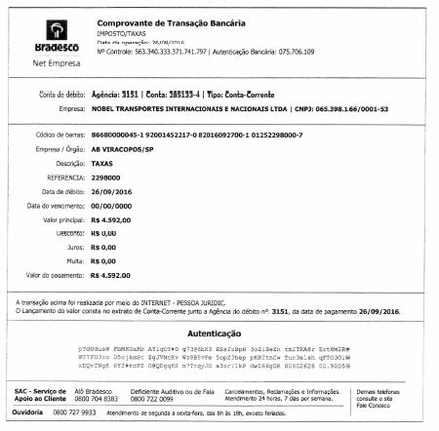
Mudanças na Gestão dos Projetos Petrobras
Despesas Acessórias

Slide 52
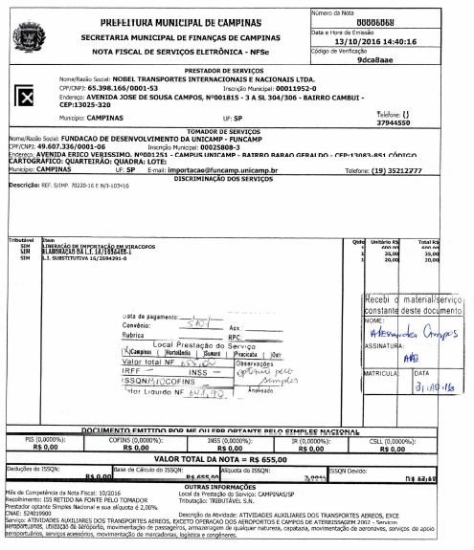
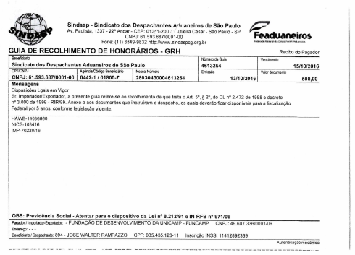
Mudanças na Gestão dos Projetos Petrobras
Despesas Acessórias

Slide 53
Mudanças na Gestão dos Projetos Petrobras
Manual de Convênios CENPES
Taxa de Inscrição

Slide 54
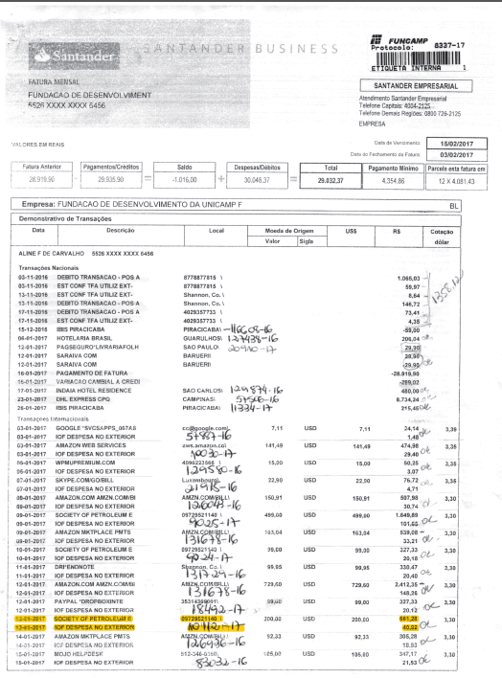
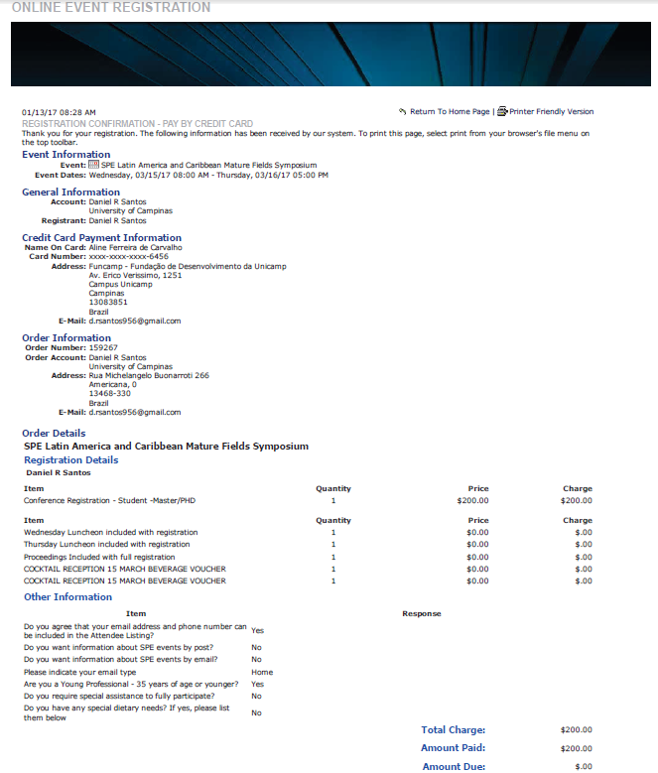
Mudanças na Gestão dos Projetos Petrobras
Taxa de Inscrição – Documentação comprobatória

Slide 55
Mudanças na Gestão dos Projetos Petrobras
Taxa de Inscrição – Documentação comprobatória

Slide 56
Mudanças na Gestão dos Projetos Petrobras
Exigências e Sugestões de Melhorias
Parte 02

Slide 57
Mudanças na Gestão dos Projetos Petrobras
Exigência: Fato Consumado Pessoal
Quando há aditivo de prazo em tramitação e realizamos pagamentos para pessoal é considerado fato consumado. No entanto, não podemos suspender os pagamentos da equipe executora, pois o projeto permanece em andamento.
Sugestão de Melhoria:
Não considerar fato consumado para pagamento de pessoal da equipe técnica executora.

Slide 58
Mudanças na Gestão dos Projetos Petrobras
Exigência: Atesto de Recebimento
Os processos estão se tornado cada vez mais informatizados. Os pedidos de compras dos projetos são solicitados pelos coordenadores através do site por assinatura eletrônica. As notas fiscais de materiais e equipamentos são obrigatoriamente emitidas de forma eletrônica bem como as notas fiscais de serviços, salvo poucos fornecedores com sede em municípios que não obrigam esta prática. Essa informatização dos processos faz com que tenhamos mais agilidade, redução de utilização de papel e espaço no arquivamento de documentação. Entendemos que esta é uma tendência mundial, tendo em vista as preocupações com os impactos ambientais.
Sugestão de Melhoria:
Aceitar termo de recebimento por autenticação digital.

Slide 59
Mudanças na Gestão dos Projetos Petrobras
Exigência: Despesas com Passagem e Locomoção / Taxas de Inscrições
Sugestão de Melhoria:
As despesas são comprovadas na rubrica de diárias juntamente com o relatório de viagem, portanto enviar na devida rubrica somente a fatura ou nota fiscal como comprovante.

Slide 60
Mudanças na Gestão dos Projetos Petrobras
Exigência: Despesas com Seguro Internacional
Questionamento:
Sugestão de Melhoria:
Aceitar somente o comprovante das despesas, e não solicitar a apólice, pois é um documento contratual.

Slide 61
Mudanças na Gestão dos Projetos Petrobras
Exigência: Despesas Acessórias de Importação
Para as despesas bancárias de importação precisamos anexar documentos solicitados junto ao banco, comprovantes de tarifas com IOF sobre importação, IR e despesas bancárias.
Questionamento:
Sugestão de Melhoria:
Aceitar somente o extrato bancário como comprovante das despesas bancárias com importação.

Slide 62
Mudanças na Gestão dos Projetos Petrobras
Exigência: Inclusão de membro não remunerado e substituição de membro
A inclusão ou alteração de membro não remunerado deve ser feito através de reformulação financeira.
Membro definido não pode ser substituído por um membro não definido.
Sugestão de Melhoria:
Avaliar a possibilidade de cadastrar diretamente no SIGITEC através do link Indicar/Substituir Membros de Equipe - Não remunerado. E autorizar a substituição de membro por não definido.

Slide 63
Mudanças na Gestão dos Projetos Petrobras
Exigência: Vigência dos Convênios x Despesas
Solicitam devolução de saldo para despesas acessórias com importação debitadas após o encerramento do convênio, no entanto a importação ocorreu no período vigente.
Sugestão de Melhoria:
Avaliar a data da efetivação do débito do fato gerador da despesa.

Slide 64
Mudanças na Gestão dos Projetos Petrobras
Exigência: Envio de Nota Fiscal Eletrônica
A maioria dos municípios exigem dos prestadores de serviços a emissão eletrônica, porém, ainda há poucos fornecedores que emitem nota fiscal manual. Esta regulamentação não está sob a competência da Fundação.
Questionamento:
Sugestão de Melhoria:
Aceitar a nota fiscal enviada na prestação de contas (da forma que foi emitida pelo fornecedor), pois quando realizamos o pagamento consultamos se o fornecedor é obrigado ou não emitir a nota fiscal eletrônica.

Slide 65
Mudanças na Gestão dos Projetos Petrobras
Exigência: Cobrança de juros/correção monetária sobre glosas
A cobrança de juros/correção é solicitada da data do débito até a data de devolução do crédito na conta da Petrobras. Ocorre que o tempo de análise da prestação de contas final por parte da Petrobras é em média de um ano e meio.
Exemplos:
Sugestão de Melhoria:
Cobrar os juros/correção da data do débito até a data do envio da prestação de contas.

Slide 66
Mudanças na Gestão dos Projetos Petrobras
Exigência: Rendimento de aplicação
Precisamos solicitar remanejamento para a utilização de rendimento de aplicação. Em alguns casos não há tramitação de aditivo, no entanto leva um tempo considerável para a elaboração e aprovação.
Sugestão de Melhoria:
Livre utilização de rendimento de aplicação financeira para itens aprovados, sem prévia autorização/reformulação financeira, tendo em vista as necessidades das pesquisas. Além disso, o novo fluxo que prevê considerar o remanejamento aprovado após 7 dias da habilitação do GPPT é um risco financeiro/operacional que ficou a cargo da fundação.

Slide 67
Mudanças na Gestão dos Projetos Petrobras
Exigência: Bloqueio de parcelas
Bloqueiam as liberações de parcelas devido as pendências de prestações de contas.
Sugestão de Melhoria:
Não bloquear parcelas intermediárias com irregularidades de qualquer relevância. No entanto, para que o projeto não finalize com pendências, a última parcela só poderá ser liberada com todas as pendências sanadas.

Slide 68
Mudanças na Gestão dos Projetos Petrobras
Exigência: REF – Relatório de Execução Financeira – ANP
Conforme manual de 06/02/2017 devemos preencher o REF para os convênios legados que encerraram a partir de 31/05/2017, no entanto esses convênios iniciaram antes das novas regras ANP.
Sugestão de Melhoria:
Considerar somente para os termos de cooperação a partir do novo Regulamento ANP.

Slide 69
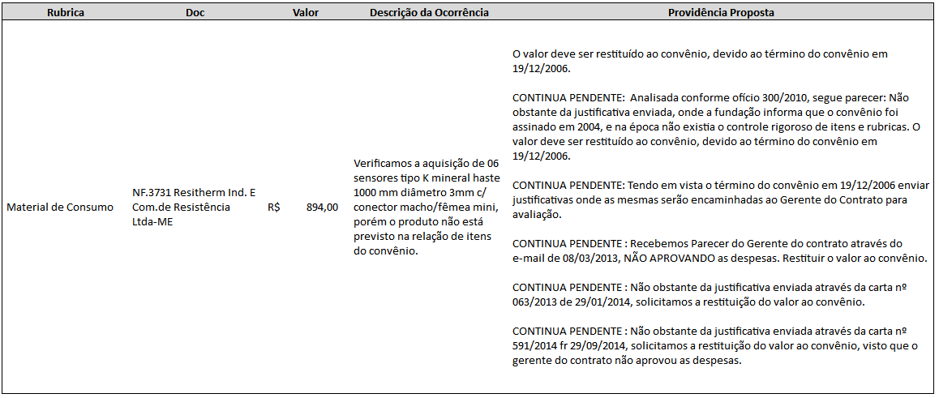
Mudanças na Gestão dos Projetos Petrobras
Exigência: Aplicação de regras de novos manuais
Não aplicar novos procedimentos para prestações de contas entregues antes das alterações.
Exemplo:
Sugestão de Melhoria:
Não retroagir regras.

Slide 70
Mudanças na Gestão dos Projetos Petrobras
Exigência: Reformulação Financeira
Atualmente não conseguimos remanejar saldo remanescente do item sem que tenha quantidade disponível.
Exemplo:
Item Bolsa
Previsto: 10 quantidades de R$ 1.000,00
Utilizado: 9 quantidades de R$ 1.000,00 e 1 de R$ 800,00
Remanejar: R$ 200,00.
Sugestão de Melhoria:
Utilizar saldo remanescente para outras rubricas mesmo que não tenha quantidade disponível.

Slide 71
Mudanças na Gestão dos Projetos Petrobras
Exigência: Novas Versões do Manual
Não somos informados quando o Manual é revisado e divulgado.
Sugestão de Melhoria:
E-mail automático quando houver alteração do manual.
Observação 1 : Precisamos de um ponto focal de contato na Petrobras para tratarmos dúvidas e problemas.
Observação 2 : Foi solicitado a Petrobras fazer a interface de comunicação dos dados dos sistemas das Fundações para o SIGITEC. Estamos aguardando agendamento de reunião para tratarmos com os desenvolvedores do SIGITEC essa funcionalidade.

Slide 72
Obrigado!
diogosilvestre@coppetec.coppe.ufrj.br
giovana@funcamp.unicamp.br

